Slide 1


RTO
6ª Reunião Tática Operacional
29/07/2026

Slide 2
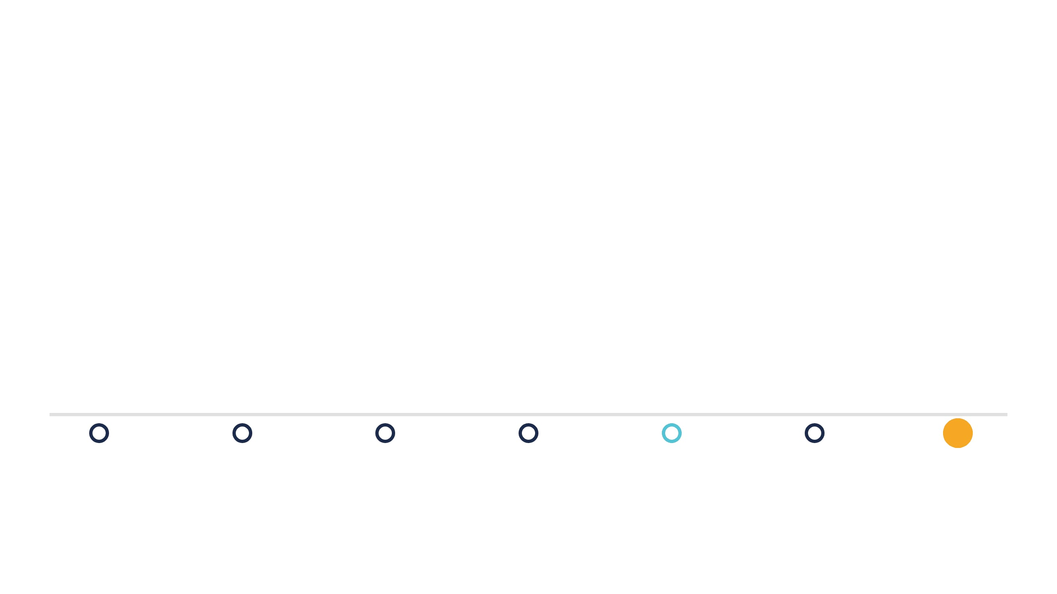

Calendário Anual de Monitoramento 2026
REUNIÃO ATUAL
Estamos na 6ª Monitoramento Tático Operacional, em 29/07, dentro da sequência anual de reuniões de monitoramento de 2026.
28/01
11/03
22/04
27/05
02/06
24/06
29/07
1ª Tática
Operacional
2ª Tática
Operacional
3ª Tática
Operacional
4ª Tática
Operacional
1ª Estratégica
(presencial)
5ª Tática
Operacional
6ª Tática
Operacional

Slide 3






Roteiro do Encontro
1º Momento: Nova Etapa do Planejamento Estratégico
4º Momento: Desafio do Ciclo
Dinâmica de compromissos para os gestores.
Uma nova fase de maturidade em gestão de projetos, com foco em dados, competências e engajamento.
2º Momento: Curso de Gestão de Projetos
5º Momento: Monitoramento
Lançamento do curso de expansão em gestão de projetos com certificação internacional.
Rodada de acompanhamento: Execução x Ações
3º Momento: Painel Power BI
Apresentação do painel Power BI como ferramenta estratégica para os gestores de projetos.

Slide 4





A Nova Etapa: De Processos à Cultura de Gestão
"
Estamos entrando em uma nova etapa do Planejamento Estratégico. Já estruturamos processos, consolidamos indicadores e disponibilizamos ferramentas. Agora é o momento de elevar nossa maturidade em gestão de projetos por meio de dados, desenvolvimento de competências e maior engajamento.
"
FASE 1
FASE 2
FASE 3
FASE 4 (ATUAL)
Implantação
Ferramentas
Indicadores
Maturidade
Metodologia de gestão de projetos aplicada às áreas.
Disponibilização do FSM e do e-Flow.
Consolidação de indicadores e preparação para a Reunião Estratégica.
Dados, competências e engajamento dos gestores.

Slide 5










Curso de Gestão de Projetos com Certificação Internacional
Capacitação estratégica para elevar a maturidade em gestão
CAPACITAÇÃO ESTRATÉGICA
GOVERNANÇA EM AÇÃO
Curso de Expansão em Gestão de Projetos
Expansão para toda a equipe
Parceria com instituição certificadora internacional
Papel multiplicador: cada gestor leva o conhecimento para sua equipe
Conteúdo completo: fundamentos, planejamento, execução, controle e encerramento
Fortalecimento da cultura de gestão de projetos
Carga horária flexível e metodologia prática
Conhecimento compartilhado gera resultados mais consistentes
Certificação reconhecida internacionalmente
Alinhamento com a nova etapa de maturidade institucional
Foco em preparar os gestores para desafios reais de seus projetos
A capacitação é o pilar para a transformação da gestão no PiGE.

Slide 6

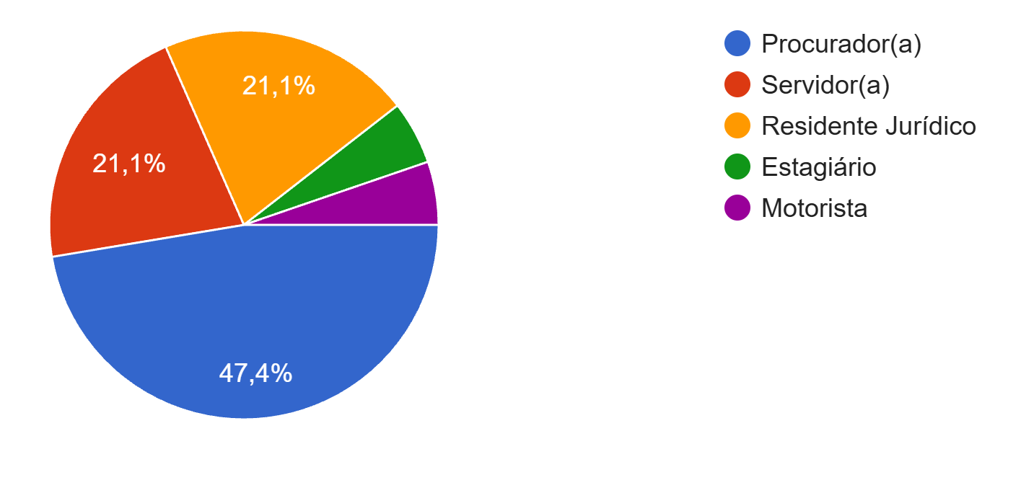

Curso de Gestão de Projetos com Certificação Internacional
Perfis profissionais inscritos na capacitação disseminada pela UNIGE 19 interessados
INSERIR TABELA AQUI

Slide 7







Painel de Monitoramento Power BI
Dados estratégicos ao alcance de cada gestor
PAINEL ESTRATÉGICO
Visualização centralizada do status dos projetos
Inteligência de Dados para o PiGE
Indicadores atualizados em tempo real
Uma plataforma centralizada para o monitoramento dos projetos estratégicos, garantindo visibilidade, agilidade e decisões baseadas em dados.
Tomada de decisão baseada em evidências
Acesso facilitado para gestores e equipes
Histórico e evolução do planejamento

Slide 8



Participação e Engajamento
Dados estatísticos do ciclo de monitoramento 2026
Fases de Evolução
9
1ª Fase: Implantação
Reuniões com foco em implantar a metodologia e alinhar as equipes.
2ª Fase: Ferramentas e Indicadores
Apresentações do FSM e e-Flow, e consolidação dos indicadores.
REUNIÕES REALIZADAS
Consolidação do ciclo de monitoramento com participação ativa e constante dos gestores de projetos.
3ª Fase: Maturidade
Preparação para a Reunião Estratégica e início da nova etapa de gestão de projetos.

Slide 9

Estatística de Participação e Engajamento
Reuniões de Monitoramento do PEI

Slide 10
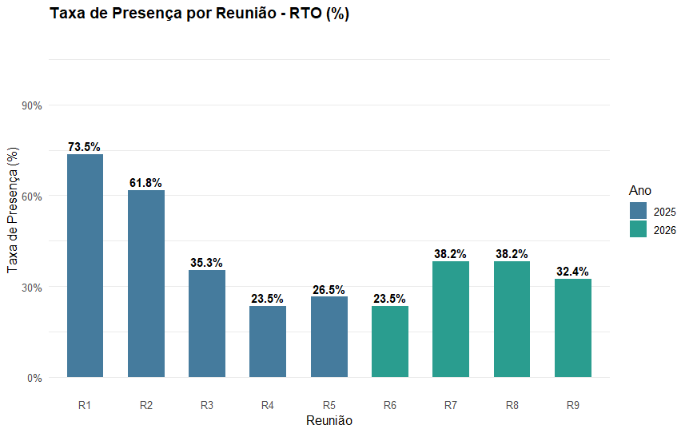
Visão Geral do Ciclo de Monitoramento
Os indicadores abaixo consolidam a presença e o engajamento dos gestores de projetos ao longo das reuniões de monitoramento do Planejamento Estratégico 2026. A participação ativa é fundamental para a maturidade institucional.
9
23
40,4%
Total de Reuniões
Realizadas (2025/2026)
Gestores
Participantes
Taxa Média de
Participação

Slide 11


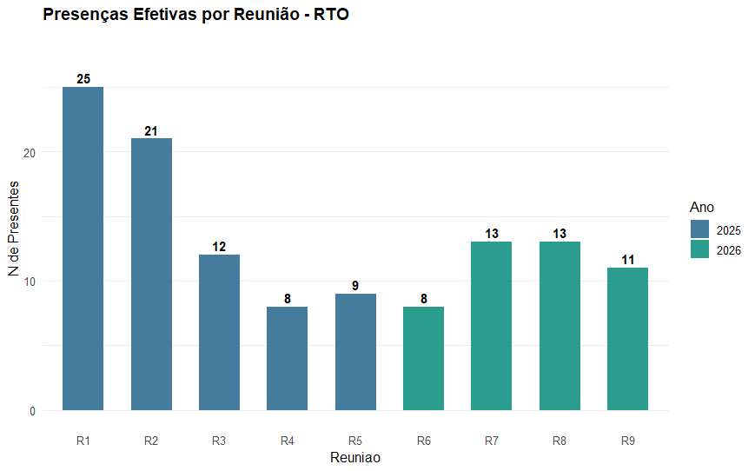
Frequência e Participação por Reunião
Evolução da presença ao longo do ciclo 2025/2026
A evolução da frequência indica o grau de compromisso dos gestores com o acompanhamento estratégico.
INSERIR GRÁFICO DE LINHA OU BARRAS
(Eixo X: Reuniões Jan-Jul 2026 | Eixo Y: % de Participação)
A tendência de crescimento demonstra maturidade na cultura de monitoramento e o fortalecimento da governança dos projetos.
Insight:
Reunir consistentemente acelera a tomada de decisões e reduz gargalos operacionais.

Slide 12
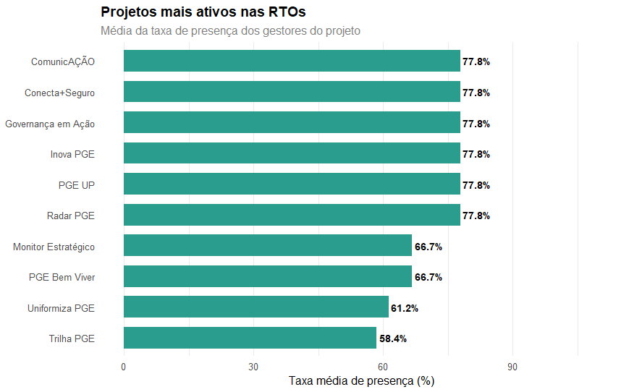

Participação por Projeto
Projetos mais ativos nas Reuniões Tático Operacional
Análise de Dados
A análise por projeto permite identificar padrões de engajamento e direcionar ações de fortalecimento para aquelas que apresentam menor adesão às reuniões de monitoramento.
O acompanhamento das participações visa garantir que a cultura de gestão de projetos esteja sendo construída de forma homogênea em toda a instituição.
INSERIR GRÁFICO DE BARRAS AQUI
(Sugestão: Gráfico de barras horizontais — Percentual de participação por área)

Slide 13
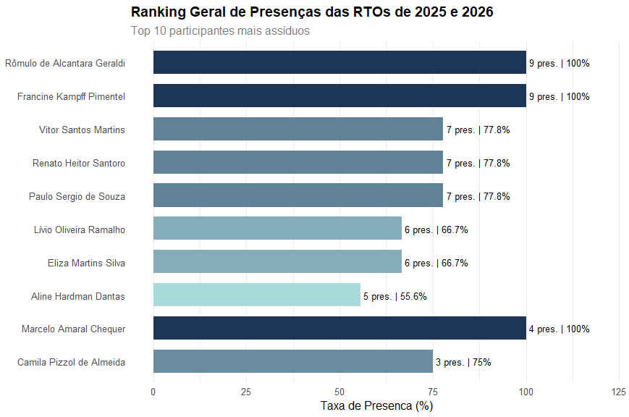

Destaques e Reconhecimento
Áreas com maior engajamento no ciclo
Excelência na Gestão
Reconhecemos o esforço e o compromisso das unidades que demonstraram alto nível de participação e contribuíram ativamente para o sucesso do ciclo de monitoramento.
Impacto Positivo
INSERIR TABELA OU GRÁFICO DE RANKING AQUI
O engajamento destas áreas reflete a maturidade na gestão de projetos e serve de inspiração para toda a rede de gestores do Planejamento Estratégico.
(Sugestão: Top 3 ou Top 5 áreas com maior taxa de participação e entrega)

Slide 14




DINÂMICA: DESAFIO DO CICLO
Três compromissos até a próxima RTO
1
2
3
Acessar o Painel Power BI e utilizá-lo no acompanhamento do seu projeto.
Inscrever-se e divulgar em sua equipe o curso de Gestão de Projetos com certificação internacional.
Na próxima reunião, trazer uma boa prática ou um desafio enfrentado no projeto.

Slide 15

A ESTRATÉGIA EM AÇÃO
"A estratégia não é construída apenas no planejamento. Ela ganha vida quando cada gestor acompanha, aprende, compartilha e transforma informação em resultado. O sucesso do Planejamento Estratégico depende da atuação conjunta de todos nós."

Slide 16
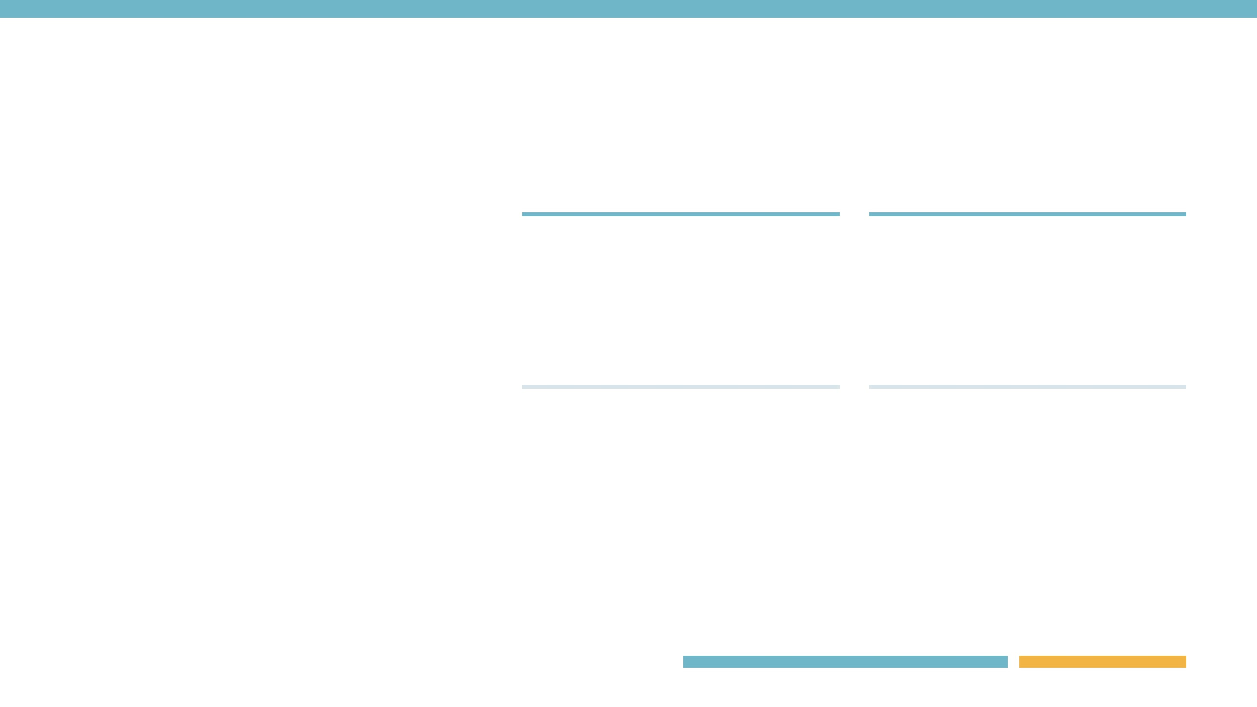
Monitoramento de Projetos: Execução x Ações
Avanços
Pontos de Atenção
5º MOMENTO
Monitoramento Execução x Ações
Principais marcos atingidos e entregas concluídas no último período.
Riscos identificados que podem impactar o cronograma futuro.
Gargalos
Encaminhamentos
Restrições operacionais que exigem intervenção ou suporte da UNIGE.
Definição de ações corretivas e próximos passos para o ciclo.

